Slide 1
ФГБОУ ВО КГЭУ КАФЕДРА:<Иностранный язык>>
Презентация по дисциплине:<<Немецкий язык>>
Загрязнение воздуха.
Выполнил студент: Нургалиев И.З. ээ-10-19
Провел доцент: Максимова А.Б.
Казань 2020

Slide 2
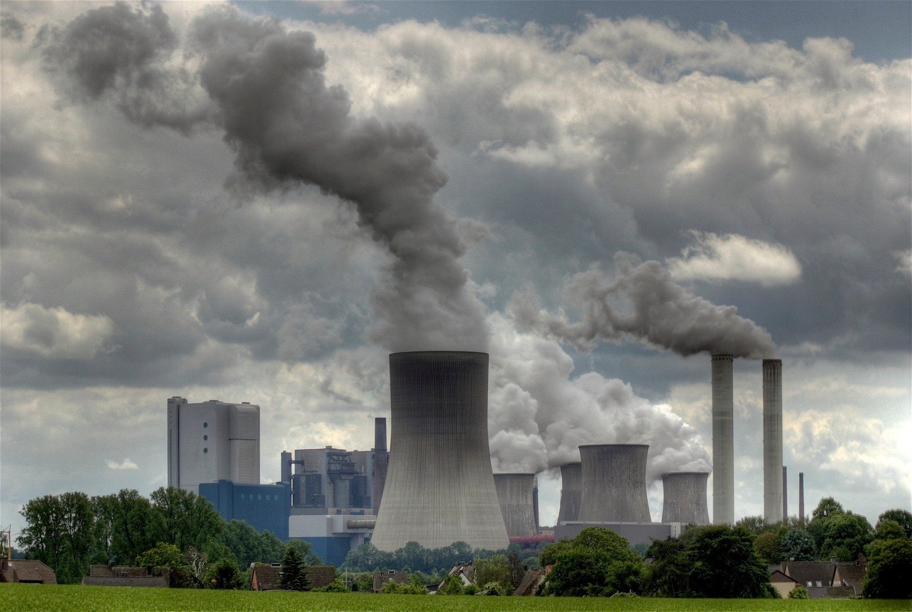
Die Verschmutzung der Atmosphäre ist ein ökologisches Problem, das mit der Freisetzung von Chemikalien und der Ansammlung von natürlichen Gaskonzentrationen in der Luft verbunden ist.
Waldbrände, Industrieabfälle und Autoabgase zählen zu den wichtigsten Schadstoffquellen.
Загрязнение атмосферы представляет собой совокупность экологических проблем, связанных с выбросом химических веществ и скоплением концентрации природных газов в воздушной среде
Лесные пожарища, отходы промышленных предприятий и выхлопные Газы автомобилей относят к главным источникам загрязнения.

Slide 3
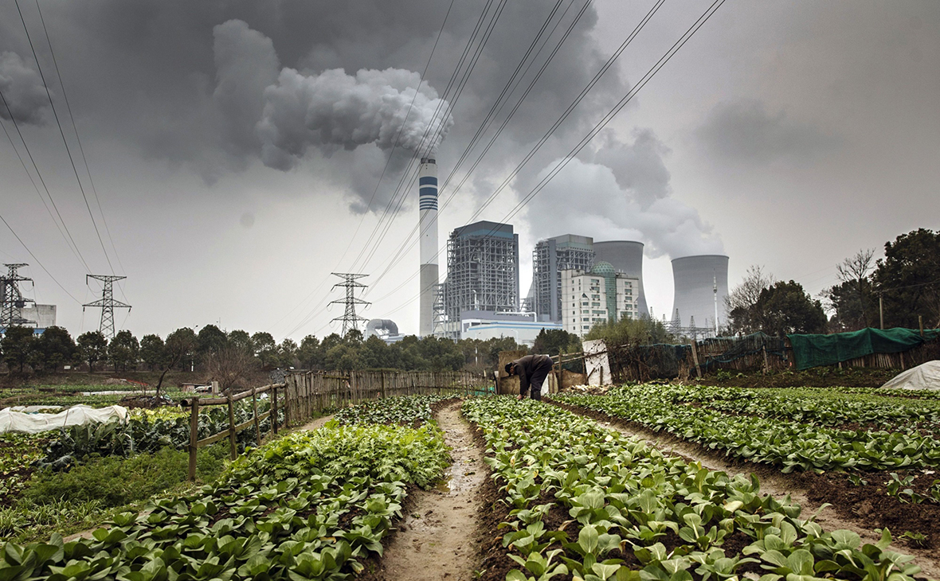
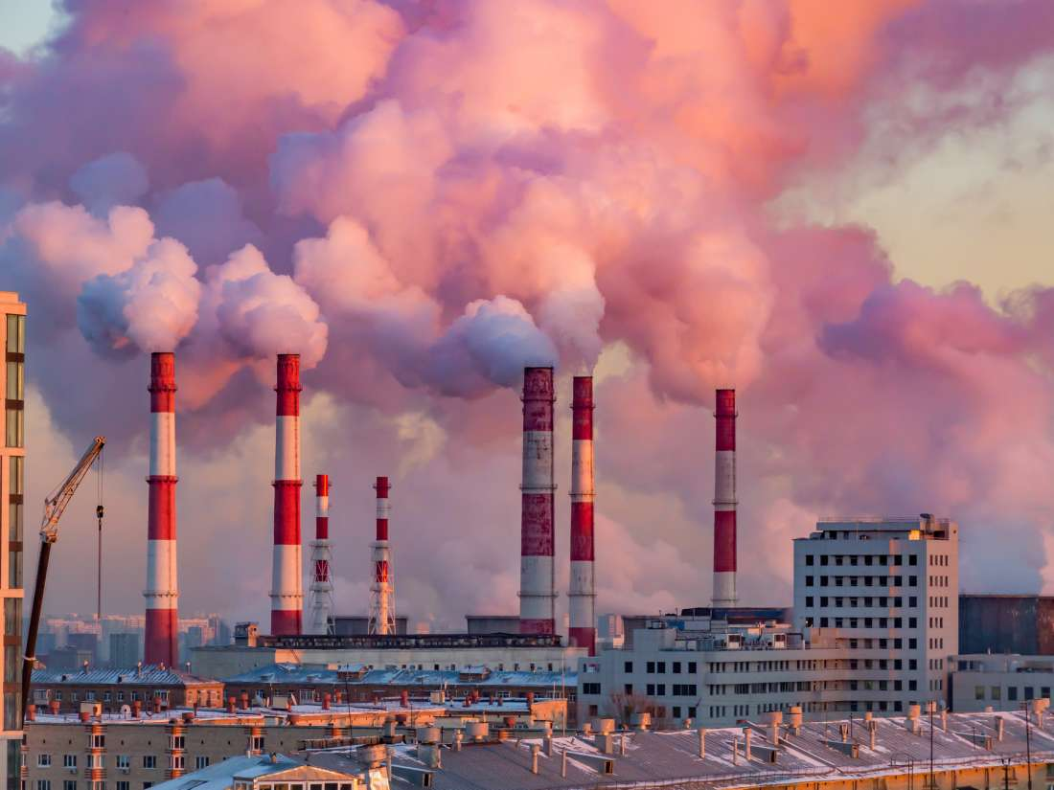
Quellen und Klassifizierung der atmosphärischen Verschmutzung
Die größte Verschmutzung bringen industrielle Emissionen von synthetischen verbindungen.
Zur biologischen Art der Verstopfung der Atmosphäre gehören Viren, pathogene Bakterien, Pilzsporen und Toxine, die von den Drüsen von Tieren oder Pflanzen produziert werden.
Die physikalische Verschmutzung wird durch einen hohen Gehalt an Staubpartikeln und Radionukliden in der Luft belegt.

Slide 4
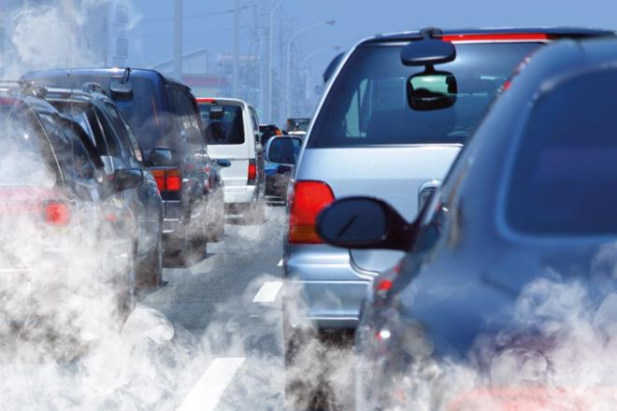
Die Gaszusammensetzung der Lufthülle wird durch Natürliche Phänomene und menschliche Aktivitäten beeinflusst. Zu den Hauptquellen der natürlichen Verschmutzung gehören:
На газовый состав воздушной оболочки влияют природные явления и деятельность человека. К основным источникам естественного загрязнения относятся:
lufterosion des Bodens;
Waldbrand;
vulkanische Eruptionen;
Staubstürme;
Zersetzung von Pflanzen und Tieren;
Verbrennung von Meteoriten, die eine kleine Menge kosmischen Staub bringen.

Slide 5
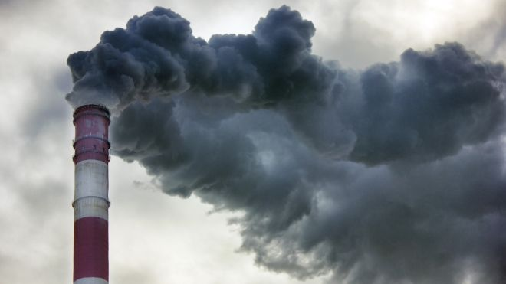
Zu den vom Menschen verursachten Arten der Verschmutzung der Luftmassen gehören:
К антропогенным видам загрязнения воздушных масс относят:
Abfälle der metallurgischen, Brennstoff -, Energie -, Maschinenbau -, Erdöl-und Verarbeitungsindustrie
; sprühen von Pestiziden in landwirtschaftlichen Gebieten, biologische Abfälle der Tierhaltung;
Abgase von Autos; Heizung der Häuser mit Brennholz.

Slide 6
Zu den hauptstoffen, die die Atmosphäre verschmutzen, gehören:
К основным веществам, загрязняющим атмосферу, относятся:
Kohlendioxid erhöht die negativen Auswirkungen des Treibhauseffekts;
Kohlenmonoxid - verursacht Erstickung, wenn es in einen lebenden Organismus gelangt und tödlich verläuft;
Kohlenwasserstoffverbindungen, die die Schleimhäute reizen;
schwefelradikale: provozieren die Bildung von sauren Ablagerungen, verursachen allergische Reaktionen und Trockenheit von Pflanzen;
Stickstoffverbindungen verursachen einen entzündlichen Prozess in der Lunge, Bronchitis, Erkältungen, verschlechtern den Zustand vor dem hintergrund von Herz-Kreislauf-Erkrankungen;
radioaktive verbindungen-sammeln sich in Zellen an, provozieren Ihre krebswiedergeburt, verursachen Unfruchtbarkeit und Tod.

Slide 7
Источники.
https://medru.su/ekologiya/zagryaznenie-atmosfery.html

